Slide 1
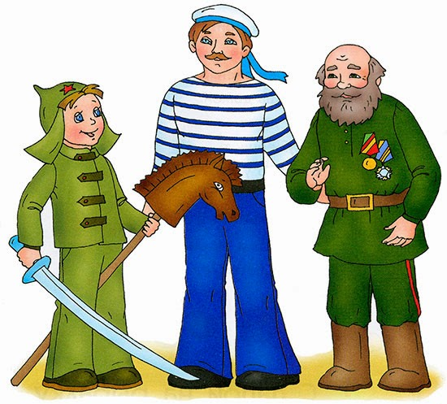
23 февраля День защитника Отечества
Презентацию подготовила воспитатель :Назаренко Н.Д.

Slide 2
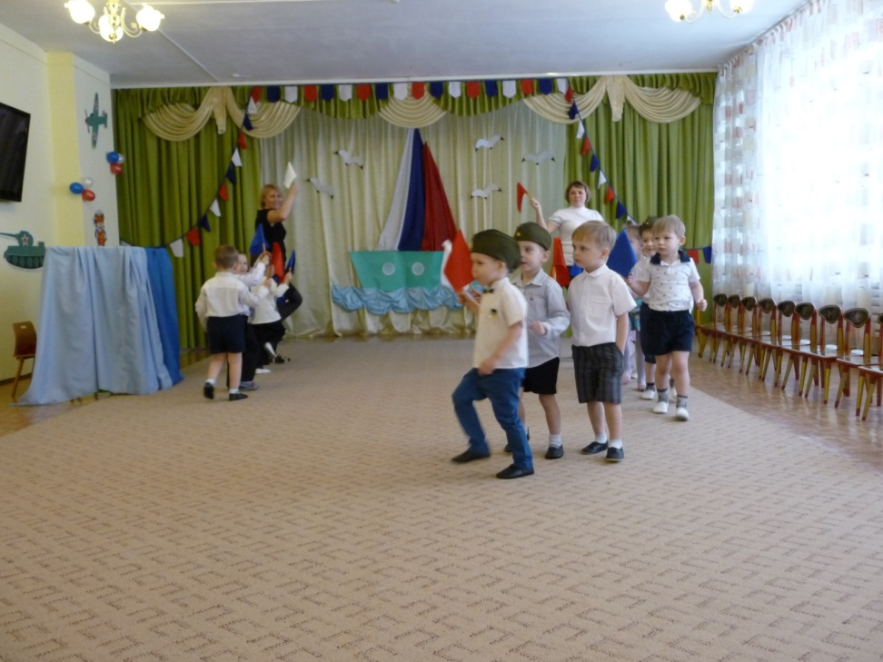
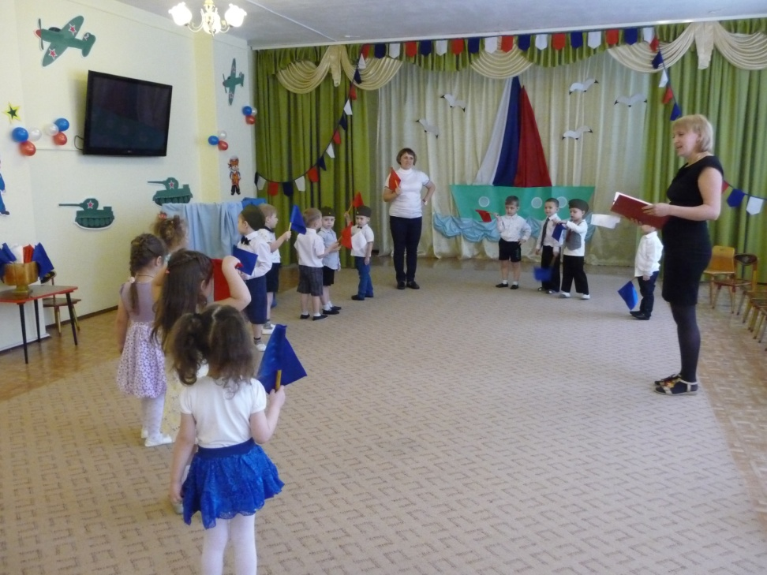
Нашей Армии любимой
День рожденья в феврале.
Слава ей, непобедимой!
Слава миру на земле!

Slide 3
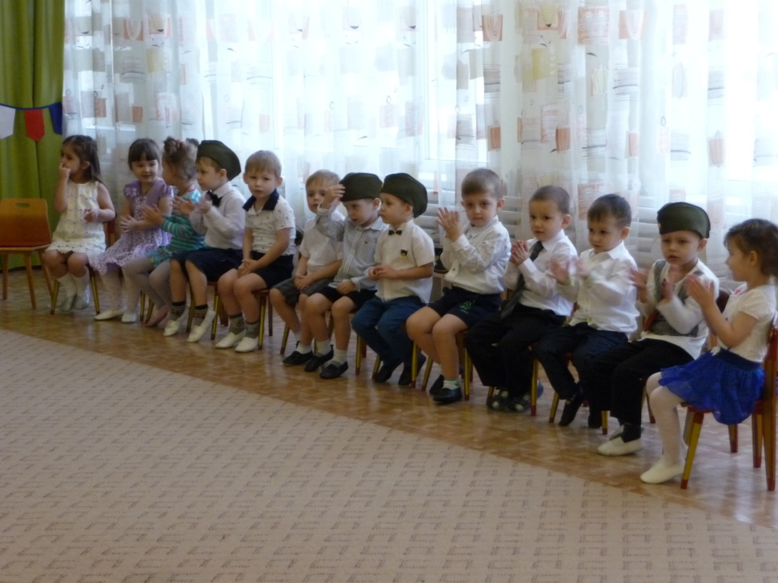
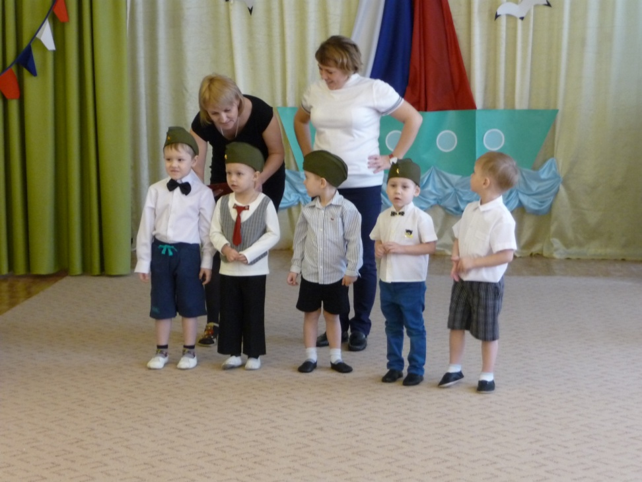
Спешу поздравить от души
С Днём Армии и Флота!
Защитой Родины служить —
Хорошая работа!

Slide 4
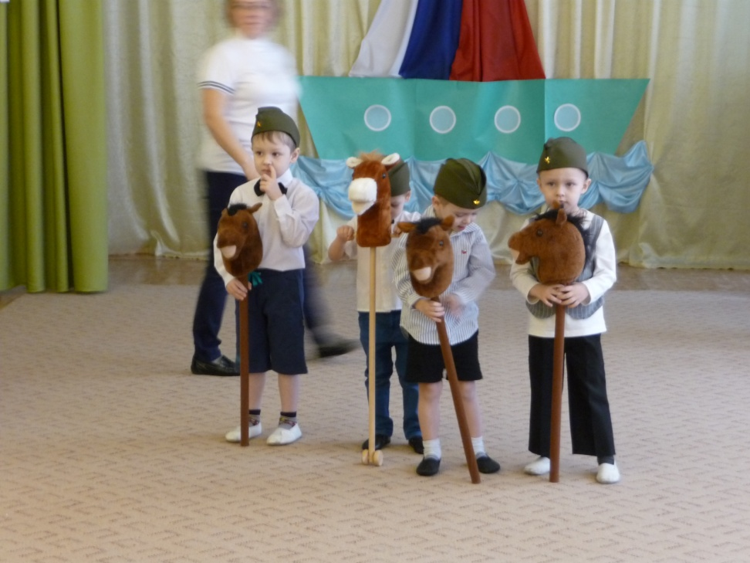
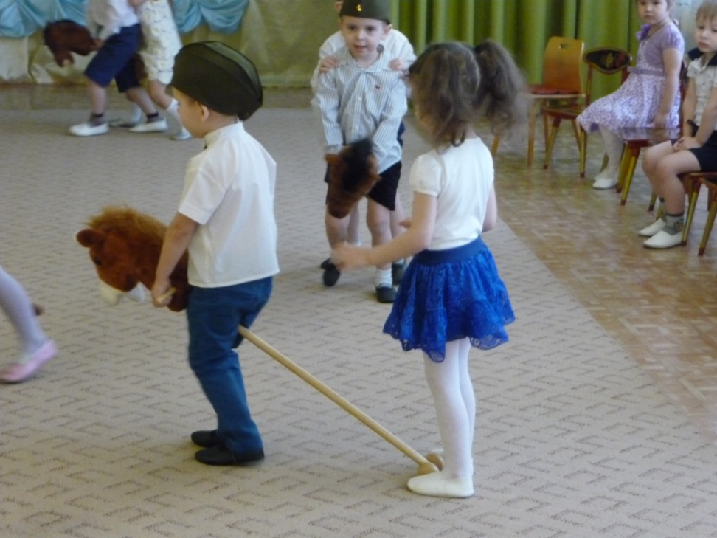
Наши воины полны
Мужества и чести!
В День защитника страны
Все мы с ними вместе

Slide 5
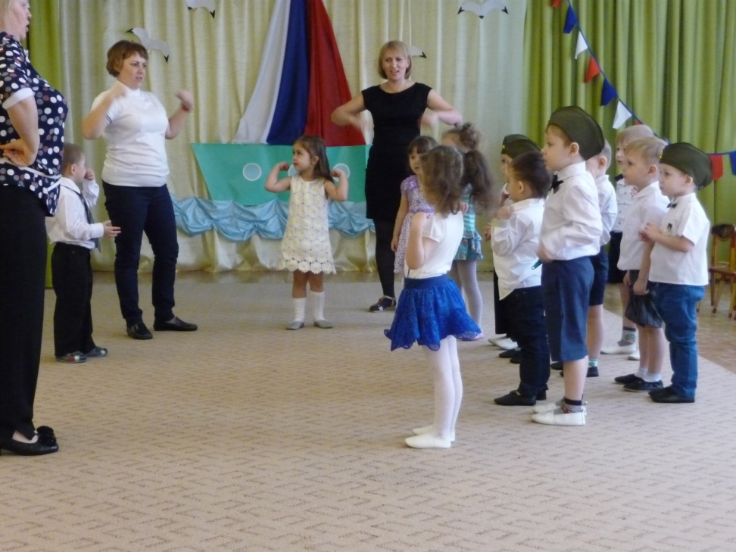
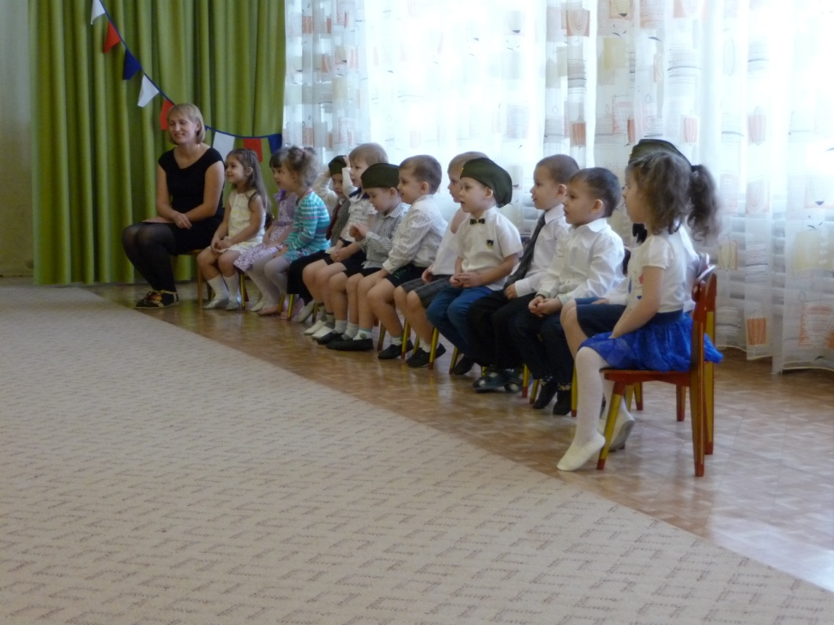
Папу поздравляю
С праздником мужским:
Он в юности, я знаю,
В армии служил.

Slide 6
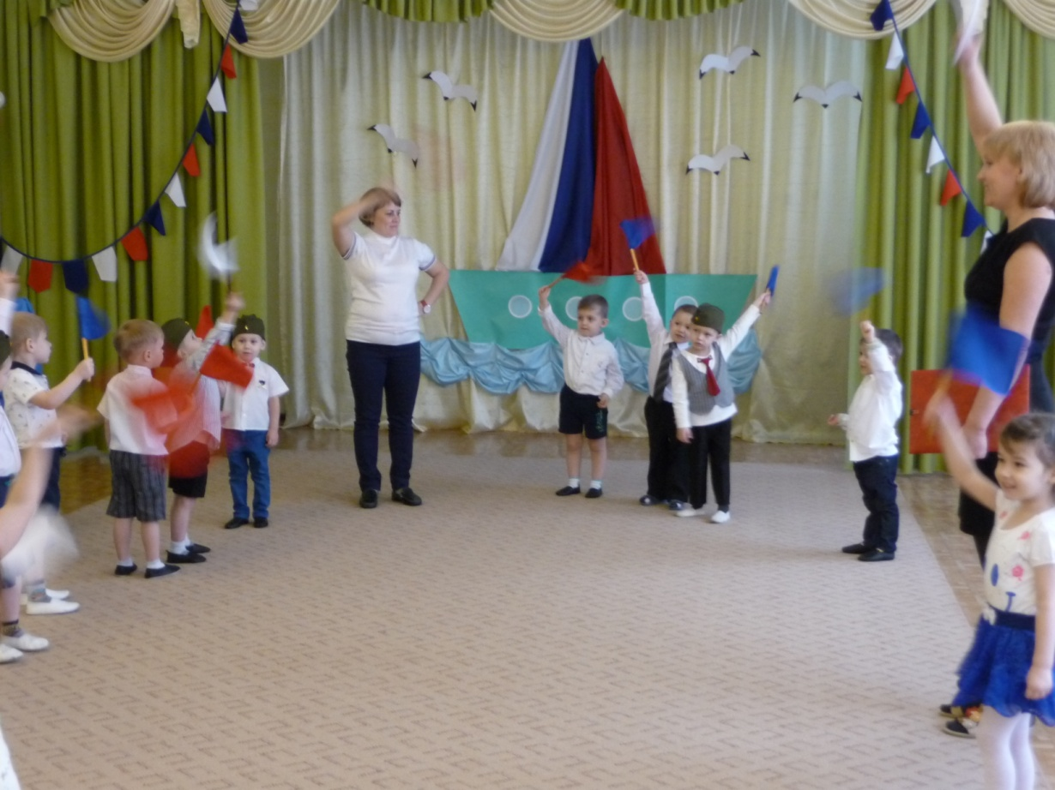
Мальчики сегодня нарядные такие.
Все в рубашках белых – будто бы большие.
День мужской отметим, мальчиков поздравим.
Всех мужчин сегодня от души мы славим.
Будьте же вы сильными, смелыми, здоровыми.
И делами разными увлекайтесь новыми.
Покоряйте небеса, горы, океаны.
Открывайте города дальние и страны.

Slide 7
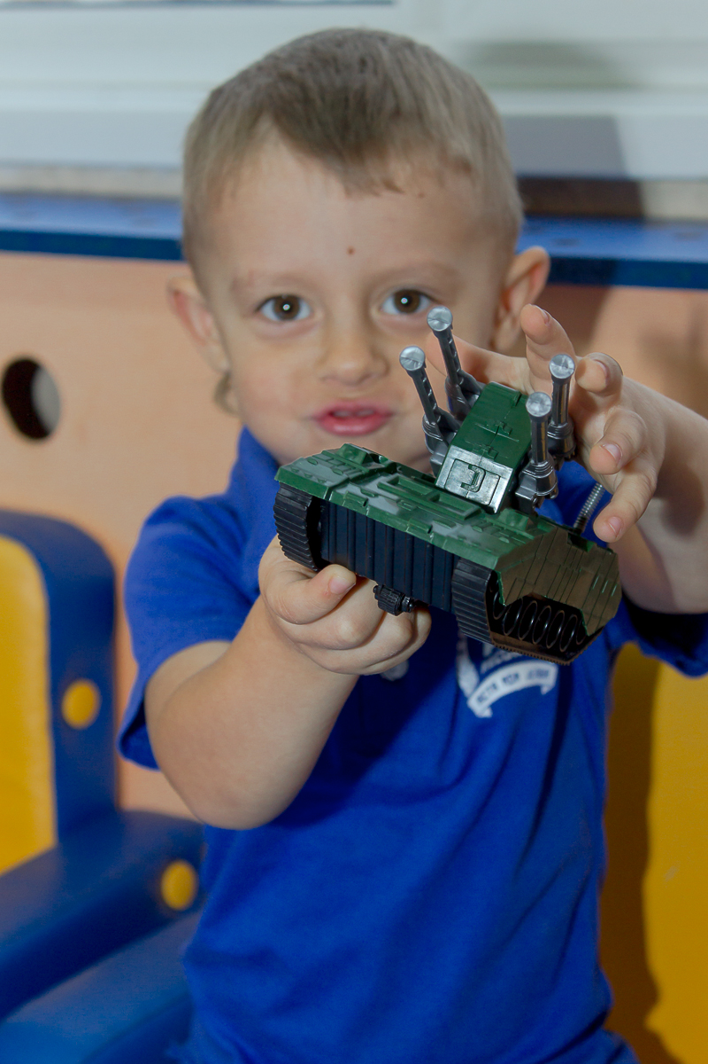
Спасибо за внимание!

